Slide 1
UNIVERSIDAD AUTÓNOMA DEL ESTADO DE HIDALGO
Instituto de Ciencias Económico
Administrativas

Slide 2
Área Académica: Administración
Tema: Clima y ambiente laboral
Profesora: Sonia Guadalupe Reyes Vázquez.
Periodo: julio – diciembre 2016

Slide 3
TEMA: CLIMA Y AMBIENTE LABORAL
Abstract:
The positive work climate impacts in labor and in fact in production, sales and position of national and international organization.
Keywords: Impact, people, job performance.

Slide 4
CONCEPTO:
El clima organizacional nace de la idea:
“el hombre vive en ambientes complejos ya que las organizaciones están compuestas de personas, grupos que generan comportamientos y afectan ese ambiente.” (Méndez, 2006)

Slide 5
Características del medio ambiente laboral percibidas directa o indirectamente por los trabajadores.
Repercuten en su comportamiento, éstas son diferentes en todas las organizaciones y permanecen en el tiempo.

Slide 6
IMPORTANCIA
Para Dessler (1976) la importancia del concepto de clima está en la función que cumple como vínculo entre aspectos y objetivos de la organización.

Slide 7
FUNCIONES DEL CLIMA ORGANIZACIONAL

Slide 8
Obstaculización
Lograr que el sentimiento que tienen los empleados de que están agobiados con deberes rutinarios y que consideran inútiles se modifique de manera positiva.

Slide 9
Espíritu de trabajo
Es una dimensión de espíritu de trabajo. Los miembros sienten que sus necesidades sociales se están atendiendo y al mismo tiempo están gozando del sentimiento de la tarea cumplida.

Slide 10
Responsabilidad
El sentimiento de ser cada uno su propio jefe; no tener que estar consultando para tomar una decisión; cuando se tiene un trabajo que hacer, saber que es su trabajo.

Slide 11
Recompensa
El sentimiento de ser reconocido por hacer bien su trabajo; énfasis en el reconocimiento positivo más que en sanciones.

Slide 12
Cordialidad
El sentimiento general de camaradería que prevalece en la atmósfera del grupo de trabajo; el énfasis en lo que quiere cada uno; la permanencia de grupos sociales amistosos e informales.

Slide 13
Apoyo
La ayuda percibida de los gerentes y otros empleados del grupo; énfasis en el apoyo mutuo, desde arriba y desde abajo.

Slide 14
Normas
La importancia percibida de metas implícitas y explícitas, y normas de desempeño el énfasis en hacer un buen trabajo; el estímulo que representan las metas personales y de grupo.

Slide 15
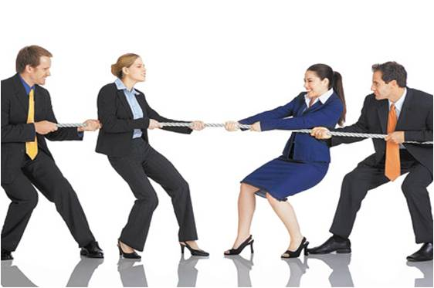
Conflicto
El sentimiento de que los jefes y los colaboradores quieren oír diferentes opiniones; el énfasis en que los problemas salgan a la luz y no permanezcan escondidos o se disimulen.

Slide 16
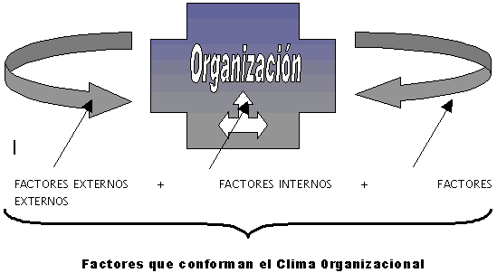
Factores que influyen en el Clima Organizacional
Los factores extrínsecos e intrínsecos de la Organización influyen sobre el desempeño de los miembros dentro de la organización y dan forma al ambiente en que la organización se desenvuelve.

Slide 17
Las Relaciones Humanas
Las relaciones humanas son dirigidas a crear y mantener entre los individuos relaciones cordiales, vínculos amistosos, basadas en ciertas reglas aceptadas por todos.

Slide 18
El individuo
Las percepciones de la organización para la que trabaja, y la opinión que se formo de ella en términos de autonomía, estructura, recompensas, consideración, cordialidad.

Slide 19
El trabajo
Factores relativos al ambiente en que desarrolla sus actividades, el estilo de dirección, las políticas y procedimientos, la afiliación de los grupos de trabajo.

Slide 20
Ideas Clásicas del Clima Organizacional
Las ideas clásicas del Clima Organizacional acorde con:
Davis Newstrom (1999) & Robbins (1999) son:
Motivación
Satisfacción
Involucramiento
Actitudes
Valores
Cultura Organizacional
Estrés
Conflicto

Slide 21
LAS PERSONAS Y LAS ORGANIZACIONES

Slide 22
Reciprocidad entre Individuo y Organización.
Si las organizaciones se componen de personas, entonces se dice que el estudio de las personas constituye el elemento básico para analizar a las organizaciones.

Slide 23
Relaciones de intercambio
El medio por el cual se satisfacen los objetivos individuales determina su percepción acerca de la relación individuo-organización, que podrá observarse como satisfactoria.

Slide 24
Participación en el empleo y compromiso organizacional
La participación permite establecer una identificación entre las necesidades y soluciones a los problemas que se enfrentan, el aprovechamiento mejor de los recursos de la organización.

Slide 25
Otro elemento importante al estudiar el clima es el analizar el comportamiento de la productividad en términos de un ambiente más o menos favorable.

Slide 26
Referencias Bibliográficas
Méndez, C. (2006). Clima Organizacional en Colombia. EL IMCOL. Un método de análisis para su intervención. Bogotá: Universidad del Rosario.
Robbins, S. (1999). Comportamiento Organizacional. México: Prentice Hall.
Dessler, G. (1976). Organización y Administración Enfoque Situacional. México: Prentice Hall Internacional.
Ivancevich J, G. J. (1996). Las Organizaciones: Comportamiento, Estructura, Procesos. Colombia: McGrawHill.
Méndez, C. (2006). Clima Organizacional en Colombia. EL IMCOL: UN MÉTODO DE ANÁLISIS PARA SU INTERVENCIÓN. Bogotá: Universidad del Rosario.

